Slide 1
Avropa İttifaqının və Avropa Şurasının Birgə Proqramı “Avropa İnsan Hüquqları Konvensiyası və Avropa İnsan Hüquqları Məhkəməsinin presedent hüququnun Azərbaycanda tətbiqi” layihəsi çərçivəsində Azərbaycan Respublikası Ədliyyə Nazirliyinin Ədliyyə Akademiyasının birgə əməkdaşlığı ilə təşkil edilən
“Avropa İnsan Hüquqları Konvensiyasının 6-cı Maddəsi
(Ədalətli məhkəmə araşdırması hüququ)”
Cinayət hüquqi aspektləri
Təlimçi: Oktay Məhərrəmov.
2017

Slide 2
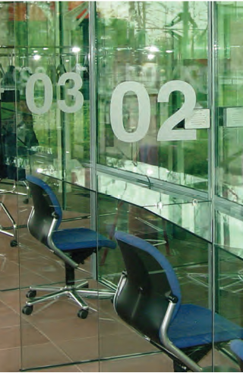
«Cinayət-hüquqi» aspektin
spesifik təminatları -
6.2 və 6.3 maddələr

Slide 3
Təqsirsizlik prezumpsiyası
MADDƏ 6
Ədalətli məhkəmə araşdırması hüququ
2. Cinayət törətməkdə ittiham olunan hər kəs onun təqsiri qanun əsasında sübut edilənədək təqsirsiz hesab edilir.

Slide 4
Təqsirsizlik prezumpsiyası
Təqsirsizlik prezumpsiyası prinsipi:
məhkəmə üzvlərindən vəzifələrini yerinə yetirən zaman işə təqsirləndirilən şəxsin ittiham olunduğu cinayəti törətdiyi barədə ön mühakimə ilə başlamamağı tələb edir;
sübutetmə yükü ittiham tərəfinin üzərinə düşür və hər hansı şübhə təqsirləndirilən şəxsin xeyrinə həll edilməlidir.
Barbera, Messegue and Jabardo v. Spain

Slide 5
Təqsirsizlik prezumpsiyası
Təqsirsizlik prezumpsiyası hüququna pozula bilər:
davam etməkdə olan cinayət istintaqı barədə mətbuata açıqlama verilməsi formasında (Allenet de Ribemont v. France);
cinayət prosesi, yaxud hətta qeyri-cinayət prosesi çərçivəsində qəbul edilmiş prosessual qərar formasında (Daktaras v. Lithuania);
yaxud da məhkəmə prosesi çərçivəsində xüsusi təhlükəsizlik tədbirləri formasında (Samoilă and Cionca v. Romania) - bu işdə ərizəçinin girov müqabilində azad edilməsi məsələsinə baxılarkən onu ictimaiyyət qarşısına məhbus geyimində çıxarmışdılar).

Slide 6
Təqsirsizlik prezumpsiyası
hakim;
istintaq (polis, müstəntiq, prokuror)
dövlət rəsmiləri
“kvazi publik” şəxslər
özəl şəxslər

Slide 7
Təqsirsizlik prezumpsiyası
Hakim – ifadələrə daha sərt tələblər
Cinayət işində müdafiənin keyfiyyətini qiymətləndirən və işin mümkün nəticəsini qabaqcadan bildirən hakimin açıqlamaları
(Lavents v. Latvia)

Slide 8
Təqsirsizlik prezumpsiyası
polis, müstəntiq, prokuror
Daxili işlər naziri və yüksək vəzifəli iki polis əməkdaşı televiziyada yayımlanan mətbuat konfransında ərizəçinin qətlin təhrikçilərindən biri olduğunu bildirmişlər
(Allenet de Ribemont v. France)
ərizəçinin vəkili cinayət işinə xitam verilməsi üçün prokurora sorğu göndərmiş, lakin sorğunun cavabında prokuror ərizəçinin «təqsirinin sübuta yetirildiyini» bildirmişdir
Daktaras v. Lithuania

Slide 9
Təqsirsizlik prezumpsiyası
dövlət rəsmiləri
Araşdırılan hadisələr zamanı parlament üzvü olmuş ərizəçinin həbsindən dərhal sonra parlament spikeri ictimaiyyətə elan etmişdi ki, «rüşvət almış şəxs» həbs edilib
(Butkevičius v. Lithuania)
baş nazir ərizəçilərə qarşı ittiham elan olunduğu gün mətbuat konfransında onların təqsirkar olduqlarını elan etmişdi. Konstitusiya Məhkəməsi ərizəçilərin təqsirsizlik prezumpsiyasının pozulduğu barədə qərar qəbul etmiş və bu qərarı işə baxan məhkəmənin diqqətinə çatdırmışdı.
(Arrigo and Vella v. Malta)

Slide 10
Təqsirsizlik prezumpsiyası
“kvazi publik” şəxslər
Seçkilərdə namizəd status olan tanınmış eks generalın ictimaiyyət qarşısındakı açıqlamaları
(Kouzmin v. Russia)

Slide 11
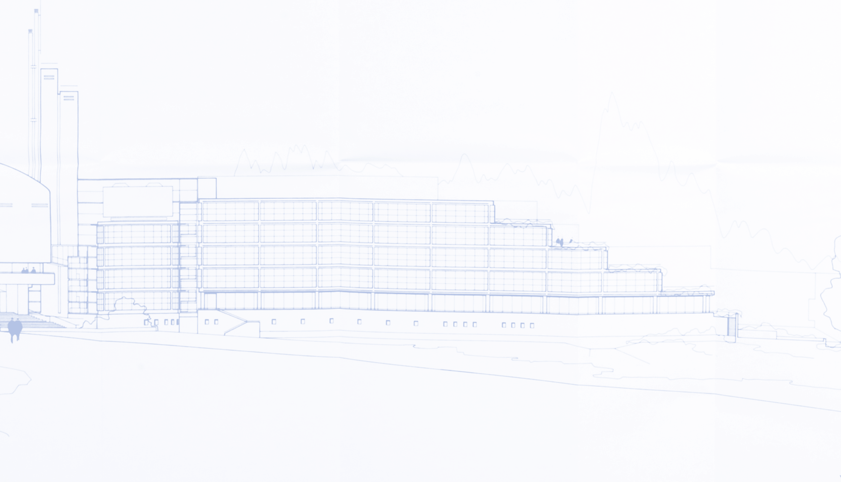
Təqsirsizlik prezumpsiyası
Özəl şəxslər – 6.2-ci maddə üzrə pozitiv öhdəlik yoxdur

Slide 12
Təqsirsizlik prezumpsiyası
“cinayət törətməkdə ittiham” üzrə bəraət hökmündən sonra da təsir gücü var
Şəxs bəraət aldıqdan sonra onun kompensasiya tələbinin rədd edilməsi və hələ də şübhənin onun üzərindən götürülmədiyinin əsas gətirilməsi
(Sekanina v. Austria)

Slide 13
Təqsirsizlik prezumpsiyası
İfadələrin pozuntu olub-olmamağı aşağıdakı elementlər birgə təhlili ilə müəyyən edilir:
ifadələr səsləndirilərkən prosesinin hansı mərhələdə olması və ifadələrin səslənmə konteksti;
işlədilən sözlər;
ifadələrin mənası.

Slide 14
İttiham barədə məlumatlandırılmaq hüququ
6.3 (a)

Slide 15
İttiham barədə məlumatlandırılmaq hüququ
MADDƏ 6 Ədalətli məhkəmə araşdırması hüququ
3. Cinayət törətməkdə ittiham olunan hər kəs, ən azı aşağıdakı hüquqlara malikdir:
(a) ona qarşı irəli sürülmüş ittihamın xarakteri və əsasları haqqında onun başa düşdüyü dildə dərhal və ətraflı məlumatlandırılmaq;

Slide 16
İttiham barədə məlumatlandırılmaq hüququ
Məlumatlandırılmaq hüququ:
cinayət mühakimə icraatının ədalətli olmasının təmin edilməsi üçün başlıca ilkin şərtdir;
təqsirləndirilən şəxsin müdafiəsini hazırlamaq hüququ kontekstində qiymətləndirilməlidir.
(Pelissier and Sassi v. France [GC])

Slide 17
İttiham barədə məlumatlandırılmaq hüququ
Hüququn tərkibi:
ittiham haqqında məlumatlandırlmaq
başa düşdüyü dildə məlumatlandırlmaq
dərhal məlumatlandırılmaq
ətraflı məlumatlandırılmaq

Slide 18
İttiham barədə məlumatlandırılmaq hüququ
İttiham haqqında məlumatlandırlmaq
ittihamın "əsasları" törətməkdə şübhəli bilindiyi və ittihamın əsaslandığı hərəkətlər;
ittihamın "xarakteri" hərəkətlərin hüquqi xarakteristikası
təqdim edilmə üsulu vacib deyil – yazılı olmaya da bilər.
həqiqətən tədim edilməlidir – prezumpsiya kifayət deyil.
Təqdim etmə vəzifəsi ittiham tərəfinin üzərinə düşür.
İttiham olunanın hərəkətləri əhəmiyyətlidir.
İttiham həcmi dəyişərkən (tövsif) məlumatlandırma.
İlkin mərhələdə bütün məlumatlar təqdim edilməyə bilər.

Slide 19
İttiham barədə məlumatlandırılmaq hüququ
Başa düşdüyü dildə məlumatlandırlmaq
Ana dilində məlumat almaq hüququ deyil.
Anladığı dil, əgər prosesin dilini bildiyi sübut oluna bilmirsə
Almaniya vətəndaşı olan ərizəçiyə ona qarşı ittiham irəli sürüldüyü barədə bildiriş məhkəmənin rəsmi dili olan italyan göndərilmişdi, halbuki ərizəçinin bu dili bildiyinə dair heç bir sübut yox idi (Brozicek v Italy)
Şifahi tərcümə kifayət edə bilər (Kamasinski v Austria)
Bütün materialların tərcüməsi təminatı vermir.

Slide 20
İttiham barədə məlumatlandırılmaq hüququ
Dərhal məlumatlandırılmaq
“Dərhal” ifadəsi presedentlərdə dəqiq müəyyənləşdirilməyib
Məlumatlar ən azı növbəti prossesual hərəkətdə müdafiəni hazırlamağa kifayət edəcək müddətdə verilməyibsə, dərhal verilməyib. İttiham tərəfi ərizəçinin ittiham edildiyi cinayətin detallarını (cinayətin baş verdiyi tarix və yer barədə məlumatları) bir neçə dəfə dəyişmişdi ki, bu da ərizəçinin öz müdafiəsini ittihama uyğun olaraq hazırlamasına maneə yaratmışdı.
(Mattoccia v. Italy).

Slide 21
İttiham barədə məlumatlandırılmaq hüququ
Ətraflı məlumatlandırılmaq
cinayət (lər) (qanuna istinadən)
törədilmə yeri
törədilmə vaxtı
zərərçəkənlər

Slide 22
kifayət qədər vaxta və imkana malik olmaq hüququ
6.3 (b)

Slide 23
Kifayət qədər vaxta və imkana malik olmaq hüququ
MADDƏ 6 Ədalətli məhkəmə araşdırması hüququ
3. Cinayət törətməkdə ittiham olunan hər kəs, ən azı aşağıdakı hüquqlara malikdir:
(b) öz müdafiəsini hazırlamaq üçün kifayət qədər vaxta və imkana malik olmaq;

Slide 24
Kifayət qədər vaxta və imkana malik olmaq hüququ
Bu müddəa təqsirləndirilən şəxsin effektiv müdafiəsinin məhkəməyə hazırlıq üçün "zəruri" olan hər şeyi əhatə etdiyini nəzərdə tutur. Təqsirləndirilən şəxs öz müdafiəsini - məhkəməyə bütün müvafiq müdafiə arqumentlərinin təqdim etmək və beləliklə, məhkəmə icraatının nəticəsinə təsir etmək imkanı ilə bağlı məhdudiyyətlə üzləşmədən - müvafiq qaydada təşkil edə bilməlidir
(Can v. Austria)

Slide 25
Kifayət qədər vaxta və imkana malik olmaq hüququ
Tətbiq edilmiş ayrı-ayrı məhdudiyyətlərin məcmu halında təsirləri, o cümlədən polis təcridxanasında saxlanılarkən ərizəçinin vəkilin yardımından istifadə edə bilməməsi, daha sonra onun müdafiəçi vəkillə görüşlərinin sayına və müddətinə məhdudiyyətlər qoyulması, vəkilləri ilə təklikdə ünsiyyətdə olmaq imkanına malik olmaması və məhkəmə araşdırmasının son mərhələsinədək işin materialları bütünlüklə tanış olmaq imkanına malik olmaması pozuntu hesab edildi (Öcalan v Turkey).

Slide 26
Kifayət qədər vaxta və imkana malik olmaq hüququ
Hüququn tərkibi:
kifayət qədər vaxta malik olmaq;
kifayət qədər imkana malik olmaq.

Slide 27
Kifayət qədər vaxta və imkana malik olmaq hüququ
Kifayət qədər vaxt
Həbsxanada qiyamla əlaqədar intizam icraatı çərçivəsində ittiham irəli sürüldüyü andan işə mahiyyəti üzrə baxıldığı anadək müdafiəyə hazırlaşmaq üçün ərizəçilərə verilmiş beş günlük müddət «kifayət qədər vaxt» hesab edildi (Campbell and Fell v. the United Kingdom)
Hüquqa zidd olaraq xəstəlik bülletenləri vermiş həkim barəsində peşə qurumunun apardığı intizam icraatı çərçivəsində müdafiəyə hazırlaşmaq üçün ərizəçiyə verilmiş on beş günlük müddət «kifayət qədər vaxt» hesab edildi (Albert and Le Compte v. Belgium)

Slide 28
Kifayət qədər vaxta və imkana malik olmaq hüququ
G.B. v France (2001)
Məhkəmə zalında təqdim edilmış yeni sübut
İclas təxirə salınmamışdır
Şikayət : adekvat vaxt və imkan
AİHM: pozuntu yoxdur- sübut iclasda səhər 8:45-də təqdim olunmuş, məhkəmə 3 gün davam etmişdir

Slide 29
Kifayət qədər vaxta və imkana malik olmaq hüququ
Kifayət qədər imkan
Ərizəçi hansı imkanlarının olmadığını AİHM-ə göstərməlidir
Vəkili ilə ünsiyyət
Mütləq hüquq deyil, bəzi məhdudlaşmalar ola bilər
Qısa müddətlər ərzində təkadamlıq kameraya salınan və vəkili ilə görüşməsinə icazə verilməyən təqsirləndirilən şəxs qalan vaxtlar ərzində vəkili ilə sərbəst surətdə ünsiyyətdə olmaq imkanına malik olduğu üçün bu işdə pozuntu aşkar edilmədi (Bonzi v. Switzerland)

Slide 30
Kifayət qədər vaxta və imkana malik olmaq hüququ
Kifayət qədər imkan
Cinayət işinin materiallarına çatımlılıq
Mütləq hüquq deyil, bəzi məhdudlaşmalar ola bilər
Ərizəçinin öz maraqlarını müstəqil surətdə təmsil etmək qərarına gəldiyi əsas gətirilərək cinayət prosesinin məhkəməyəqədər araşdırma mərhələsində ərizəçinin işin materialları ilə tanış olmasına icazə verilməməsi və daxili qanunvericiliyə əsasən bu hüququn vəkilə məxsus olduğunun bildirilməsi (Foucher v. France).

Slide 31
şəxsən və ya özünün seçdiyi müdafiəçi ilə müdafiə hüququ
6.3 (c)

Slide 32
Şəxsən və ya özünün seçdiyi müdafiəçi ilə müdafiə hüququ
MADDƏ 6 Ədalətli məhkəmə araşdırması hüququ
3. Cinayət törətməkdə ittiham olunan hər kəs, ən azı aşağıdakı hüquqlara malikdir:
(c) şəxsən və ya özünün seçdiyi müdafiəçi vasitəsi ilə özünü müdafiə etmək və ya müdafiəçinin xidmətini ödəmək üçün vəsaiti kifayət etmədiyi zaman, ədalət mühakiməsinin maraqları tələb etdikdə, belə müdafiədən pulsuz istifadə etmək;

Slide 33
Şəxsən və ya özünün seçdiyi müdafiəçi ilə müdafiə hüququ
Qayda
Əhəmiyyətli prosedural addımlar atılmışsa (dindirilmə, üzləşmə, axtarış və s. ) müdafiəçinin olmaması sonradan müdafiəni effektivliyini mümkünsüz edir (Magee v.UK)

Slide 34
Şəxsən və ya özünün seçdiyi müdafiəçi ilə müdafiə hüququ
Hüququn tərkibi:
özünü şəxsən müdafiə etmək hüququ
özünə müdafiəçi seçmək hüququ;
müdafiəçinin xidmətini ödəmək üçün ərizəçinin vəsaiti kifayət etmədiyi zaman, ədalət mühakiməsinin maraqları tələb etdikdə müdafiəçinin yardımından pulsuz istifadə etmək hüququ;
praktiki və səmərəli hüquqi yardımla təmin edilmək hüququ.

Slide 35
Şəxsən və ya özünün seçdiyi müdafiəçi ilə müdafiə hüququ
Özünü şəxsən müdafiə etmək hüququ
Qeyri-mütləq hüquq, məhdudlaşdırıla bilər (məs.ağır cinayətlərdə ittiham olunduqda)
≈ Şəxsən iştirak

Slide 36
Şəxsən və ya özünün seçdiyi müdafiəçi ilə müdafiə hüququ
Özünə müdafiəçi seçmək hüququ
Seçmək, yalnız özü ödəyərsə
►►müdafiəçi ilə təmin olunduqda, seçim hüququ yoxdur
Qeyri-mütləq hüquq, məhdudlaşdırıla bilər
Dövlət tənzimləyir, kim müdafiəçi ola bilər
Ensslin and Others v Germany (dec.)

Slide 37
Şəxsən və ya özünün seçdiyi müdafiəçi ilə müdafiə hüququ
Müdafiəçinin yardımından pulsuz istifadə etmək hüququ.
İki şərt:
yetərli vəsaitə malik olmama nümayiş etdirilməlidir;
"ədalət mühakiməsinin maraqları tələb etdikdə" təmin edilməlidir.
"ədalət mühakiməsinin maraqları tələb etdikdə" nəzərə alınır:
işin faktiki və hüquqi əsasları (mürəkkəblik dərəcəsi)
ittiham olunan üçün prosesin əhəmiyyəti (gözlənilən cəza)

Slide 38
Şəxsən və ya özünün seçdiyi müdafiəçi ilə müdafiə hüququ
Praktiki və səmərəli hüquqi yardımla təmin edilmək hüququ.
Müdafiəçi ilə konfidensial ünsiyyət
Müdafiənin keyfiyyəti

Slide 39
şahidi çağırmaq və dindirmək hüququ
6.3 (d)

Slide 40
şahidi çağırmaq və dindirmək hüququ
MADDƏ 6 Ədalətli məhkəmə araşdırması hüququ
3. Cinayət törətməkdə ittiham olunan hər kəs, ən azı aşağıdakı hüquqlara malikdir:
(d) onun əleyhinə ifadə vermiş şahidləri dindirmək və ya bu şahidlərin dindirilməsinə nail olmaq və onun əleyhinə ifadə vermiş şahidlər üçün eyni olan şərtlərlə onun lehinə olan şahidlərin çağırması və dindirməsi hüququna malik olmaq;

Slide 41
şahidi çağırmaq və dindirmək hüququ
“Şahid” avtonom məna
birgə təqsirləndirilən şəxslər;
zərərçəkən;
ekspertlərin ifadələri;
yazılı sübutlar.

Slide 42
şahidi çağırmaq və dindirmək hüququ
Hüququn tərkibi:
ittiham tərəfinin şahidlərini dindirmək (ittiham tərəfinin sübutlarını şübhə altına almaq) hüququ;
müəyyən şərtlər çərçivəsində özünün seçdiyi şahidləri məhkəməyə çağırmaq və dindidrmək hüququ;
ittiham tərəfinin şahidlərini müdafiə tərəfinin şahidləri ilə eyni şərtlərlə dindirmək hüququ.

Slide 43
şahidi çağırmaq və dindirmək hüququ
Pozuntu:
şahidin məhkəmə iclasına çağırılması barədə müraciət rədd edilməli; və
həmin şahidin dinlənilməsinin iş üzrə həqiqətin üzə çıxması üçün mütləq dərəcədə zəruri olmalıdır.
“əsas” şahid - ifadələri bütünlüklə, yaxud həlledici dərəcədə və ya əsas etibarı ilə ittiham hökmünün əsasını təşkil edən şahid.

Slide 44
şahidi çağırmaq və dindirmək hüququ
Şahid ifadələrinin məzmunu yoxlanılmır – istisna açıq-açkar özbaşınalıq
İttiham tərəfinin hərəkətləri
Müdafiə tərəfinin hərəkətləri

Slide 45
tərcüməçinin pulsuz köməyindən istifadə etmək hüququ
6.3 (e)

Slide 46
şahidi çağırmaq və dindirmək hüququ
MADDƏ 6 Ədalətli məhkəmə araşdırması hüququ
3. Cinayət törətməkdə ittiham olunan hər kəs, ən azı aşağıdakı hüquqlara malikdir:
(e) məhkəmədə istifadə olunan dili başa düşmürsə və ya bu dildə danışa bilmirsə, tərcüməçinin pulsuz köməyindən istifadə etmək;

Slide 47
tərcüməçinin pulsuz köməyindən istifadə etmək hüququ
Birinci instansiya məhkəməsinin hakimi vergi cinayətlərinə görə Birləşmiş Krallıqda məhkəməyə cəlb olunmuş İtaliya vətəndaşının məhkəmənin dilini anlamaqda çətinlik çəkib-çəkmədiyini öyrənmək üçün lazımi səy göstərməmişdi (Cuscani v the United Kingdom).

Slide 48
tərcüməçinin pulsuz köməyindən istifadə etmək hüququ
Hüquq məhkəmədə istifadə edilən dili başa düşmədiyi və ya həmin dildə danışmadığı hallarda tətbiq edilir.
Hüquq ana dilinə tərcüməyə deyil, bildiyi dilə tərcüməyə təminat verir.
Mütləq qaydada bütün materialların tərcüməsini nəzərdə tutmur.
“Pulsuz” komək şəxsin maddi imkanından asılı deyil.
Tərcümə xərcləri işin nəticəsindən asılı olmayaraq geri tutula bilməz.
Tərcüməçi təyini ilə bərabər tərcümənin keyfiyyətinə nəzarət edilməlidir.

Slide 49
Diqqətinizə görə təşəkkür edirəm!

